Slide 1
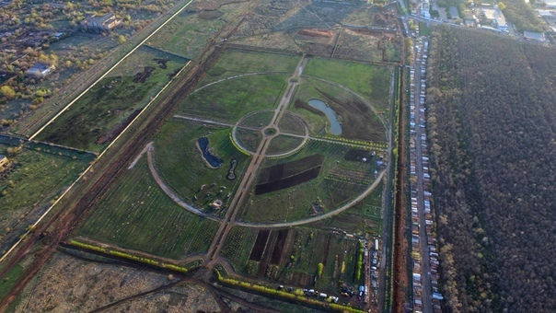
Ботанический сад
ФГБОУ ВО
«Оренбургский государственный университет»

Slide 2
Должность | Кол-во штатных единиц
Директор | 1
Заместитель директора | 1
Руководитель научной группы | 1
Старший научный сотрудник | 3
Младший научный сотрудник | 2
Заведующий питомником | 1
Мастер | 3
2023 год
12 сотрудников, в том числе 5 кандидатов биологических наук, 1 кандидат сельскохозяйственных наук

Slide 3
Темы, зарегистрированные в Единой государственной информационной системе учета (ЕГИСУ НИОКТР):
1. «Интродукция растений и изучение их адаптационного потенциала в условиях города Оренбурга (на базе Ботанического сада ОГУ)» – Рег. № НИОКТР АААА-А20-120110290040-6;
2. «Изучение биотопа городских насаждений методами фитоиндикации и фитопатологии (на примере г. Оренбурга)» – Рег. № НИОКТР АААА-А20-120110290039-0.
3. Сбор различных форм плодово-ягодных культур, произрастающих на территории лесо-степной зона Южного Урала. Интродукция мировой коллекции плодово-ягодных растений, в том числе вегетативноразмножаемых растений – Рег. № НИОКТР АААА-А20-120110290037-6

Slide 4
4. «Разработка новых подходов к снижению экологических рисков промышленного растениеводства через оптимизацию обмена токсических элементов в системе «почва-растение»» (соглашение с РНФ № 23-76-10060 от 14.08.2023 г.; Рег. № НИОКТР 123092700001-3 ).
Руководитель – к.б.н., Федорова Дарья Геннадьевна

Slide 5
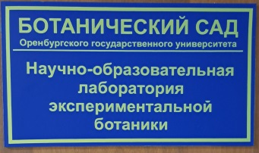
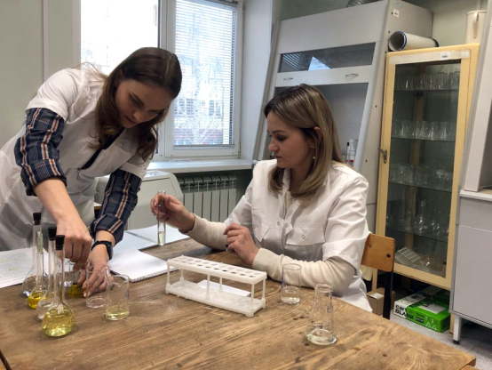
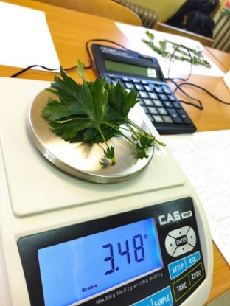
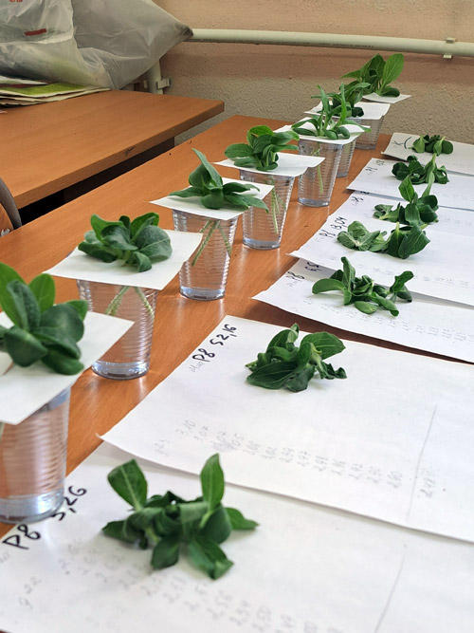
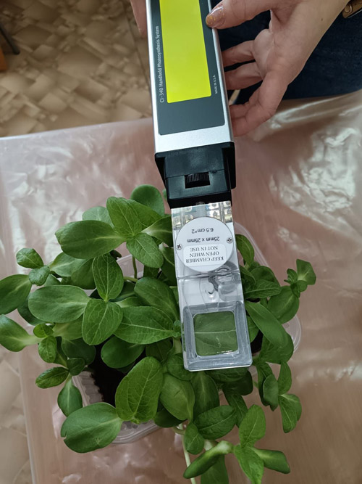
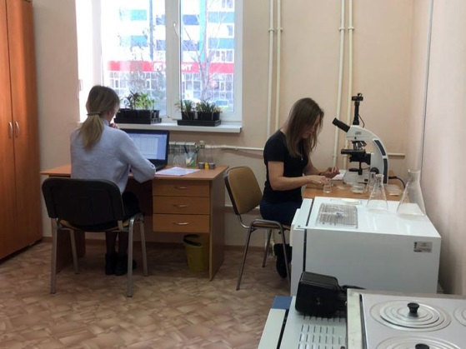
Оборудование
Климатическая камера JIUPO BPC500
Спектрофотметр ПЭ-5400УФ
Центрифуга ELMI CV-6M
Роторный шейкер DLAB SK-R 1807-S
Микроскоп цифровой Levenhuk D320L BASE
Водяная баня UT-4300E
Лабораторные весы CAS MWP-300.

Slide 6
В период 2022-2024 гг. в рамках проведения научной работы написано
32 статей из перечня ВАК:
2022 год – 10
2023 год – 11 (RSCI - 3)
2024 год – 11 (RSCI – 6)
статьи в сборниках, тезисы – 22
2022 год – 5
2023 год – 9
2024 год – 8
Scopus – 2
2024 год – 2

Slide 7
Участие в конференциях
2023 год
XI Всероссийская научно-практическая конференция с международным участием «Проблемы экологии Южного Урала», г. Оренбург, ОГУ, 4-5 октября 2023 г.
Всероссийская научная конференция с международным участием, посвященная 125-летию академика Н.В.Цицина «Наследие академика Н.В. Цицина: Ботанические сады. Отдаленная гибридизация растений и животных», г. Москва, ГБС им Н.В. Цицина РАН, 3-7 июля 2023 г.
Всероссийская научная конференция с международным участием «История и перспективы интродукции растений в России», г. Петрозаводск, ПетрГУ, 27 ноября-1 декабря 2023 г.

Slide 8
2024 год
XV Международная научно-практическая конференция Современные стратегии и цифровые трансформации устойчивого развития общества, образования и науки. Москва, 11 марта 2024. (Заочное участие)
2. III Международная научно-практическая конференция «Вопросы сельского хозяйства, экологии, пищевого производства и дистанционного зондирования земли» (RSE-III-2024) (III International Conference on Agriculture, Earth Remote Sensing and Environment) (RSE-III-2024).
Тема доклада: «Определение механизмов устойчивости Helianthus annuus L. к засухе методом осмопрайминга» (Назарова Н.М., Федорова Д.Г.)

Slide 9
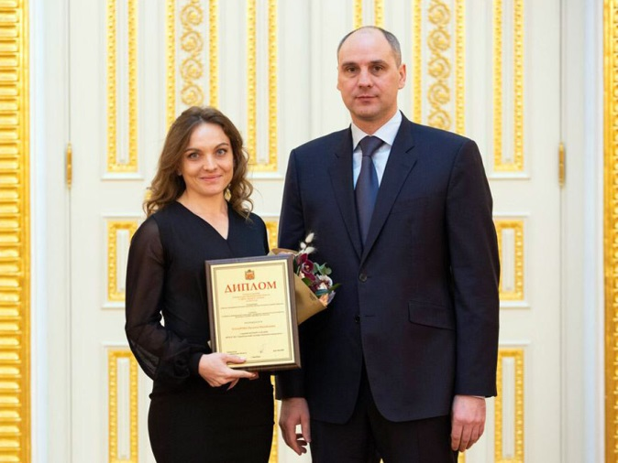
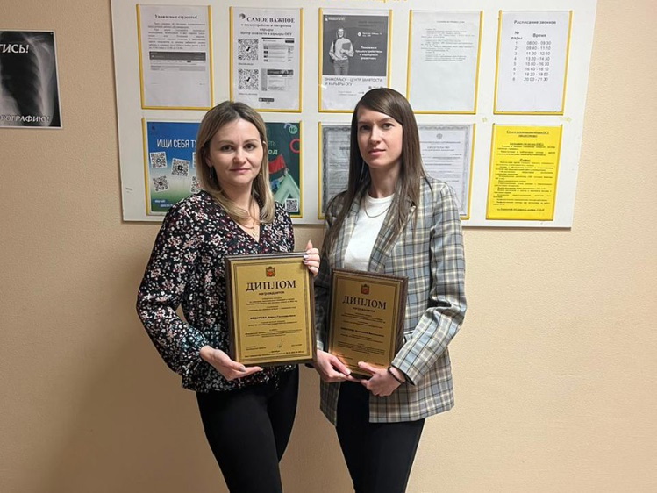
Руководитель научной группы, к.б.н., Назарова Наталья Михайловна Лауреат премии губернатора Оренбургской области за достижения в сфере науки и техники за 2023 г. Тема работы: «Создание и формирование сирингария – резервата генетического разнообразия растений в условиях Оренбургской области».
Дарья Геннадьевна Федорова (директор, к.б.н.) — лауреат персональной стипендии губернатора оренбургской области для молодых ученых за научную работу «Модификация методики оценки жизнеспособности интродуцентов в соответствии с климатическими условиями сухостепной зоны Оренбургского Предуралья», Екатерина Васильевна Пикалова (с.н.с., к.б.н)— лауреат персональной премии за работу «Особенности биологии и оценка интродукционной устойчивости отдельных представителей коллекции лекарственных растений ботанического сада ОГУ в условиях степной зоны Южного Урала (Оренбургская область)».

Slide 10
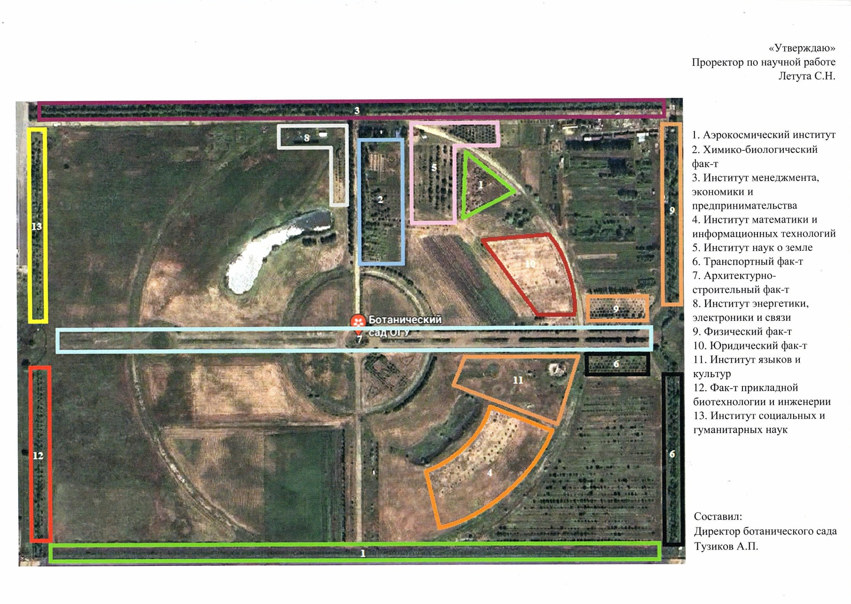
Работа факультетов на территории сада

Slide 11
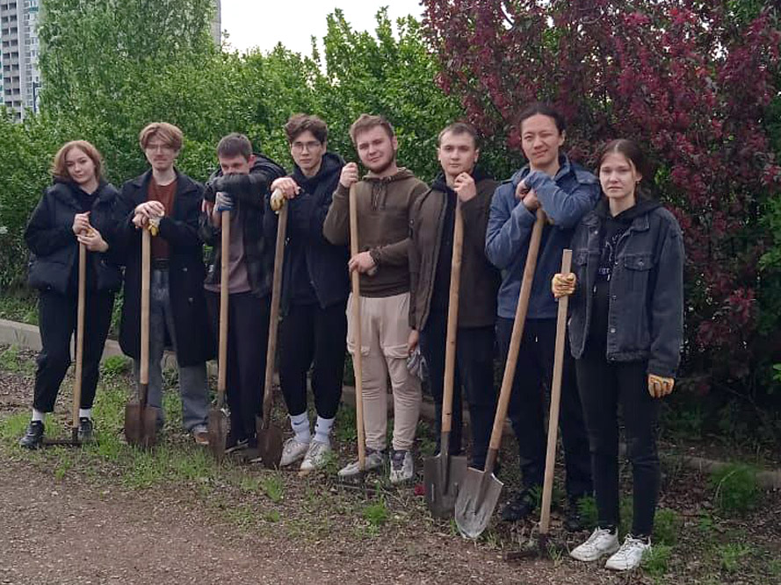
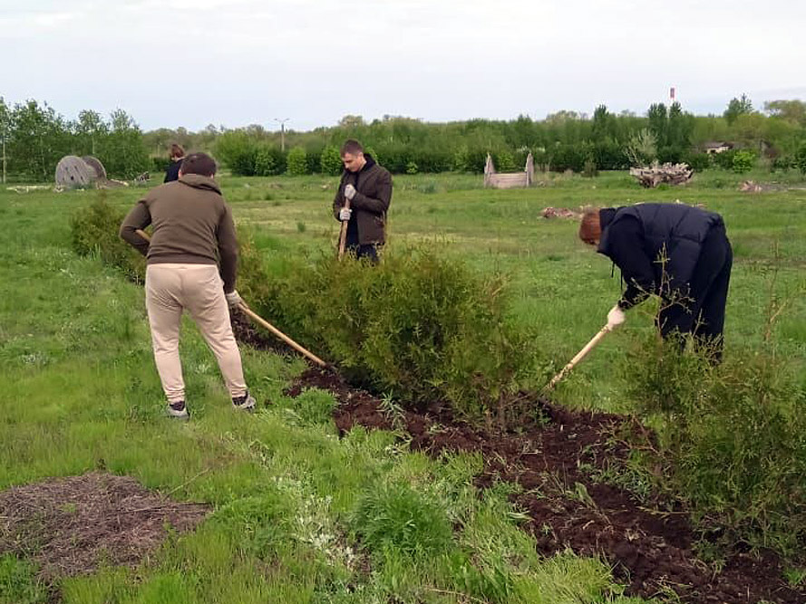
Работа факультетов на территории сада

Slide 12
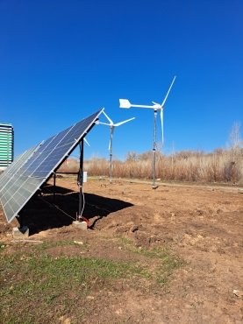
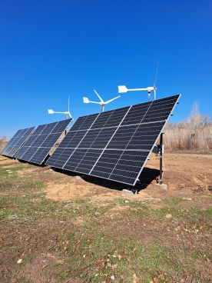
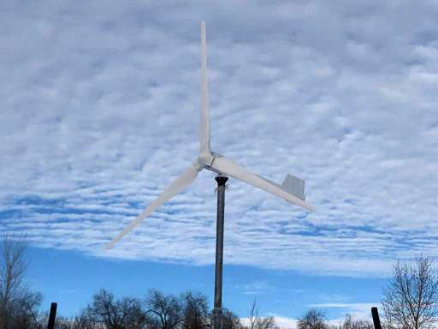
Институт энергетики, электроники и связи
Проводится изучение с последующим полноценным использованием альтернативных источников энергии. Установлены ветрогенераторые установки и солнечные батареи.

Slide 13
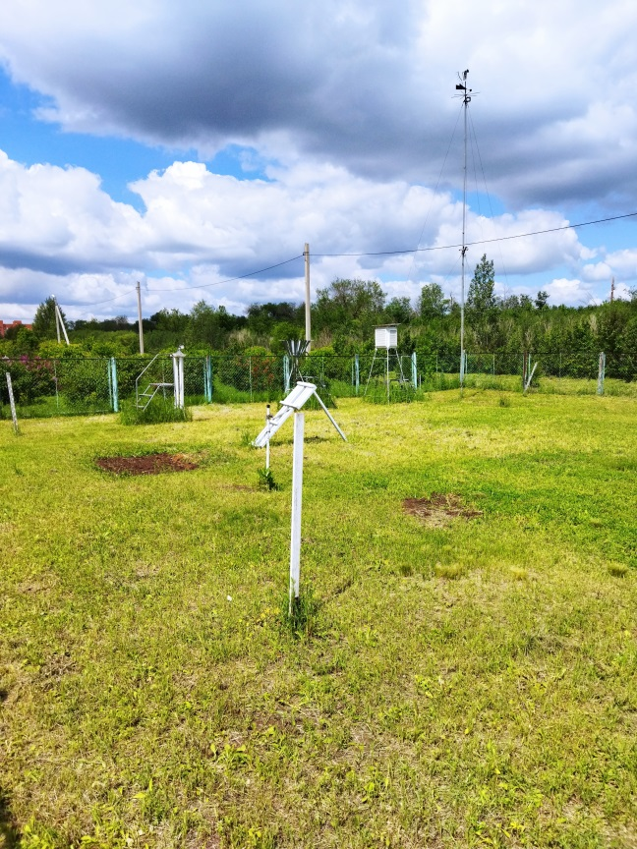
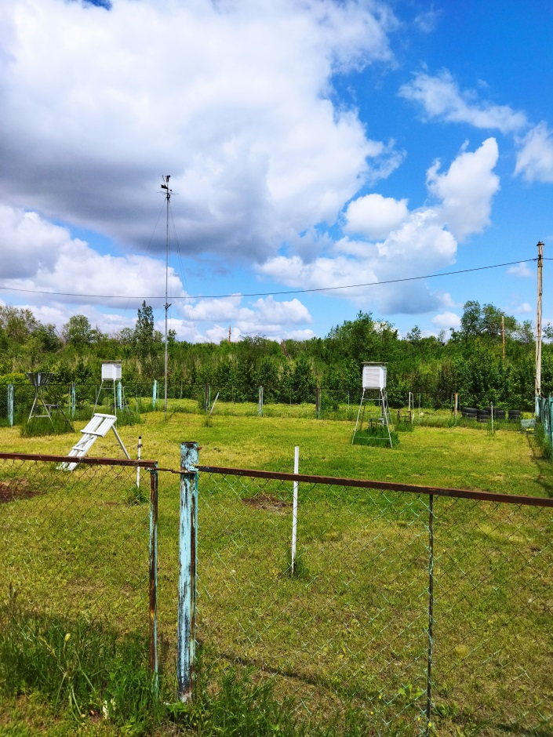
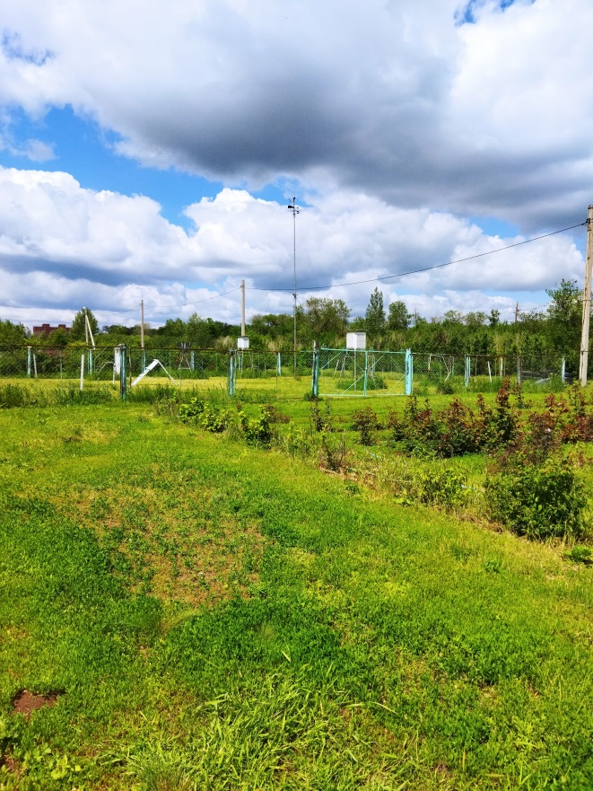
Метеостанция
Институт наук о Земле

Slide 14
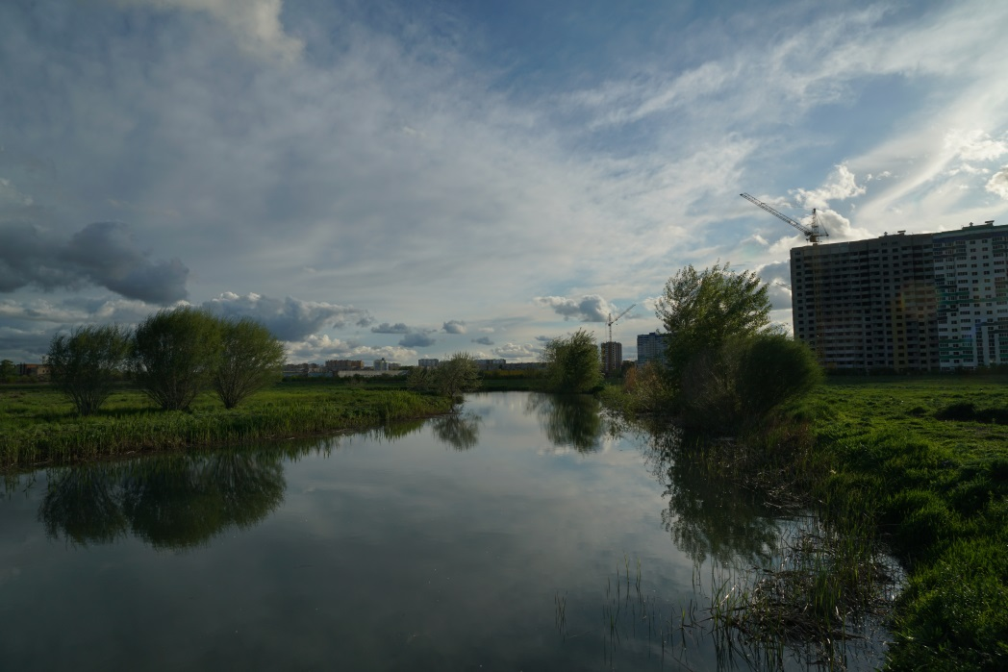
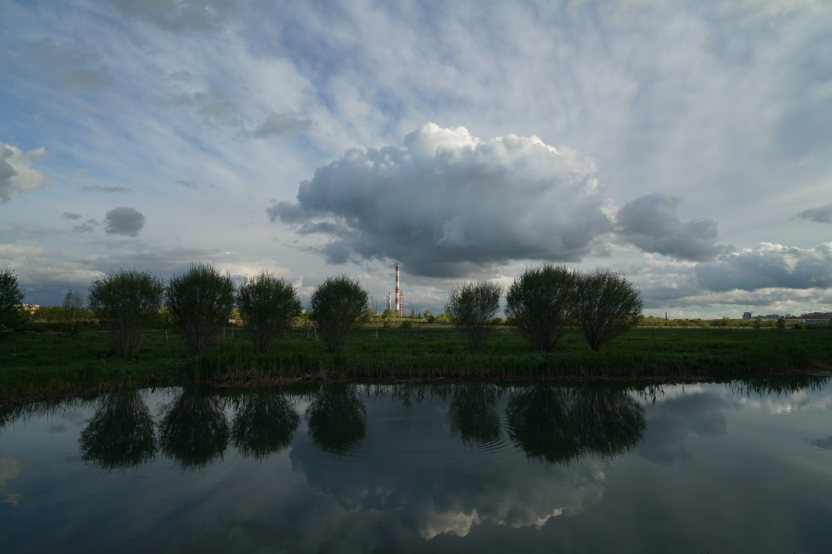
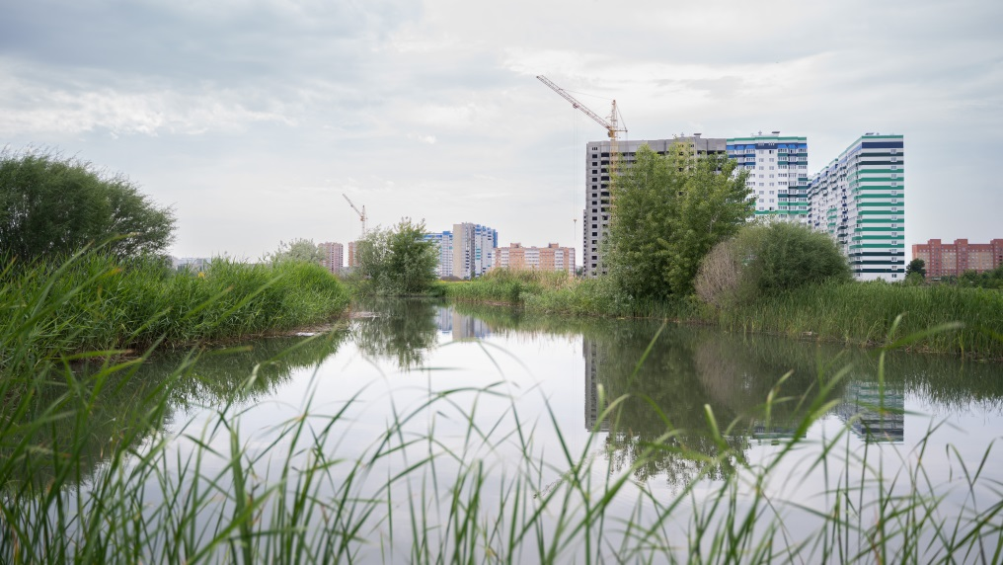
Кафедра биотехнологии животного сырья и аквакультуры
Водоем.
Площадь водной поверхности – 2500 м²

Slide 15
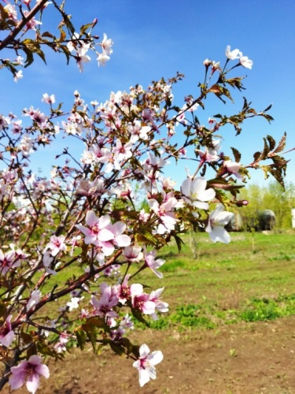
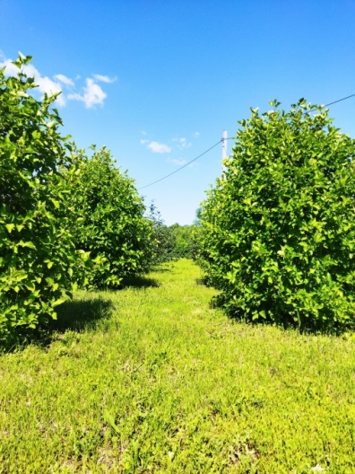
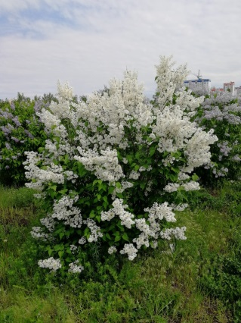
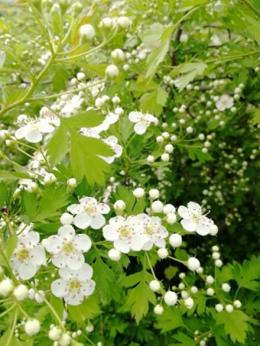
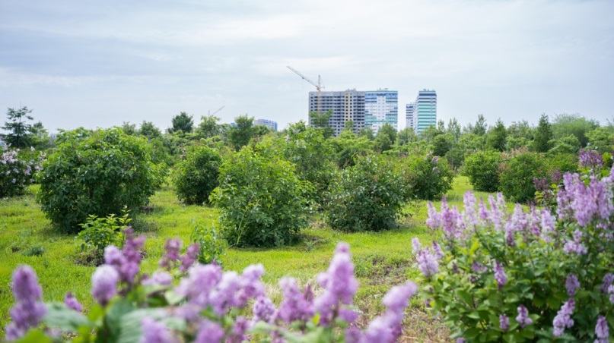
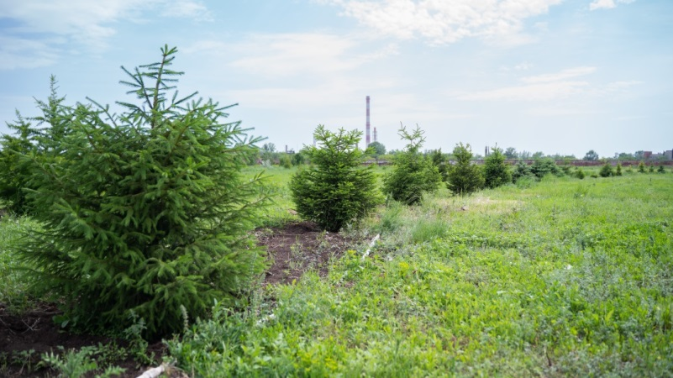
Коллекционный фонд Ботанического сада – 564 таксона
Дендрарий (414 таксон)
дендросад;
фрутицетум;
конифиретум;
сирингарий;
коллекционный участок рябин и боярышников;
коллекционный участок североамериканской растительности;
коллекция плодовых растений

Slide 16
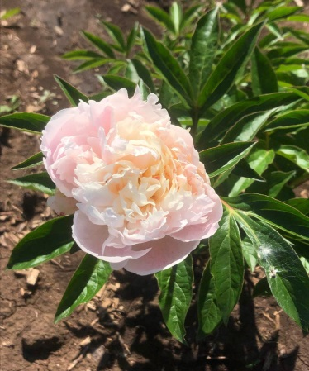
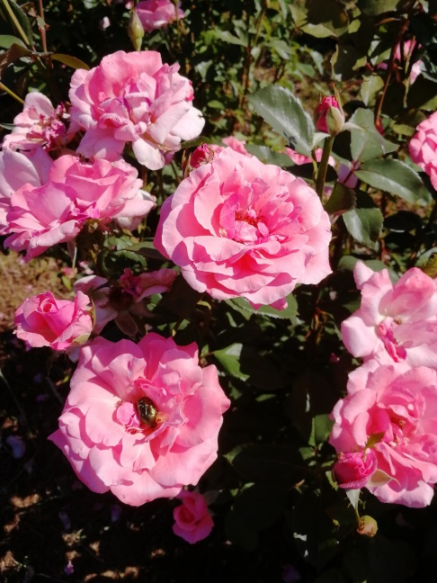
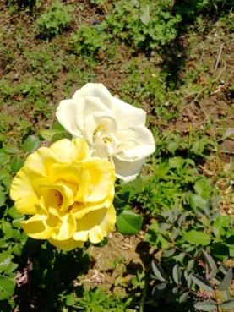
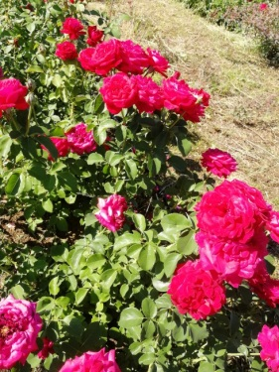
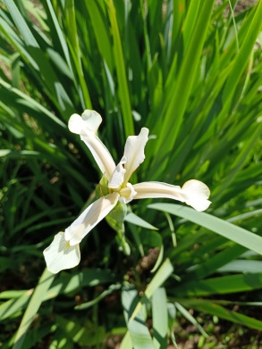
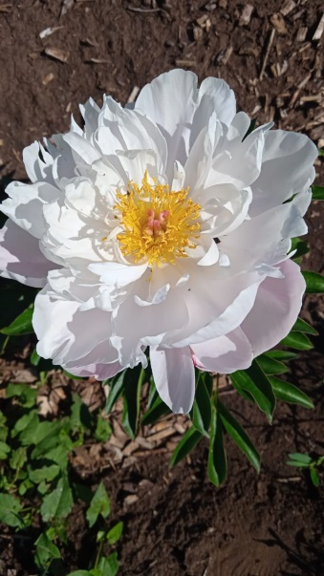
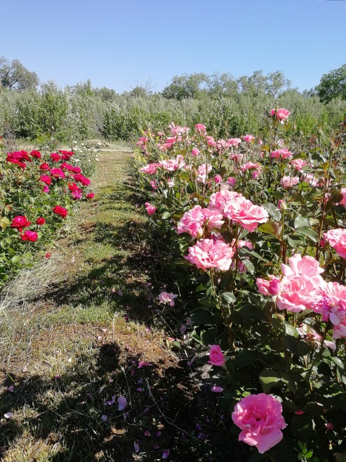
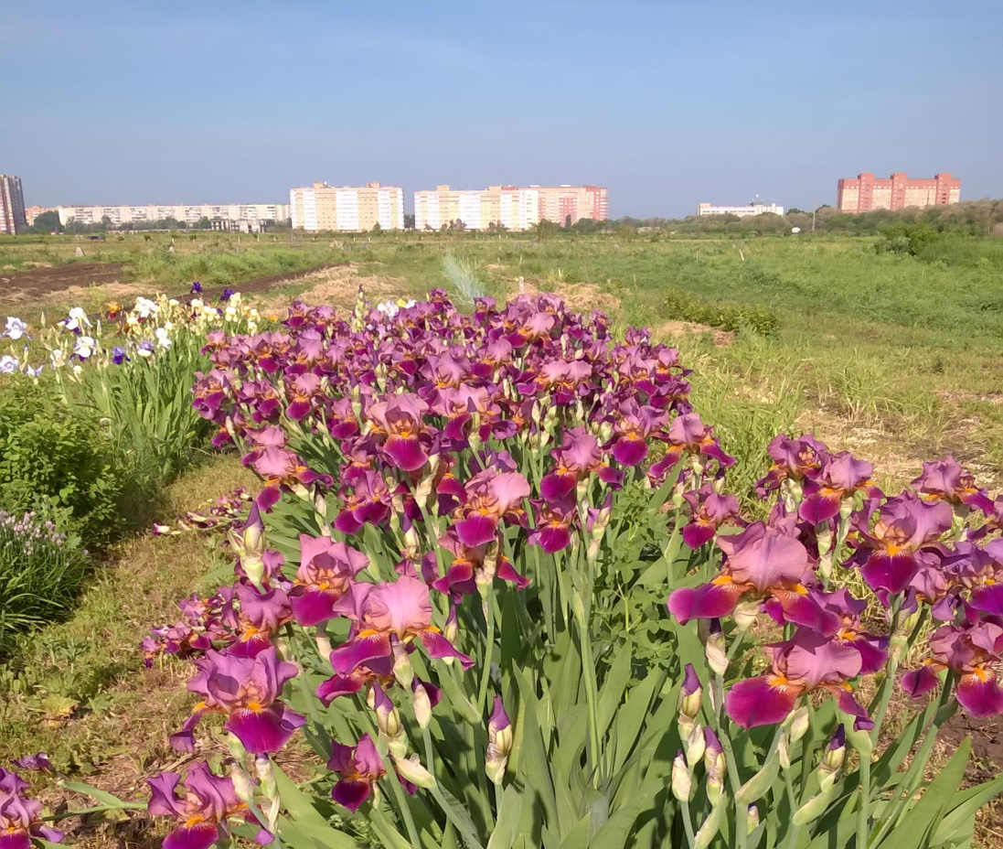
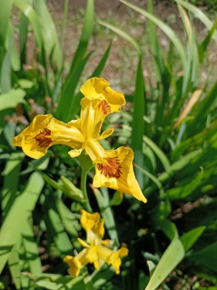
Коллекция цветковых растений (113 таксонов):
иридарий;
розарий;
пионарий;
коллекция лилейников;
коллекция гладиолусов

Slide 17
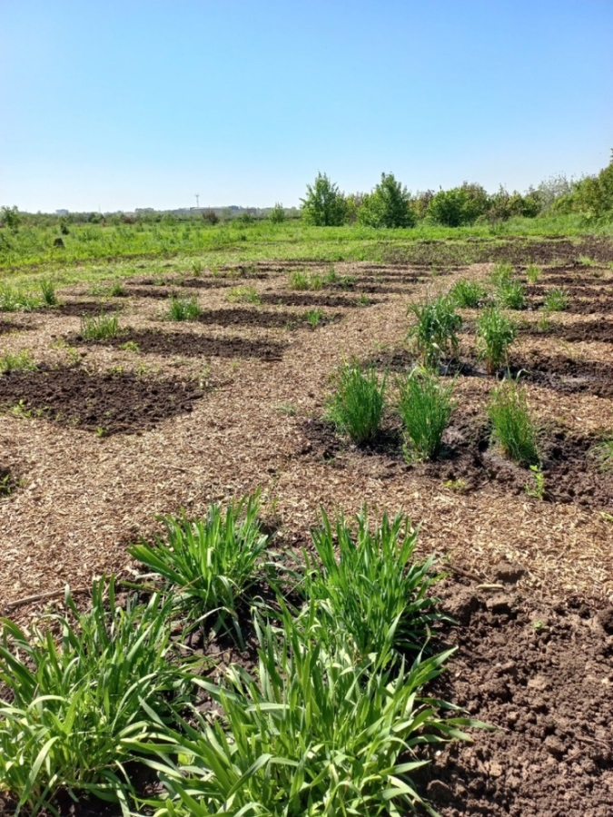
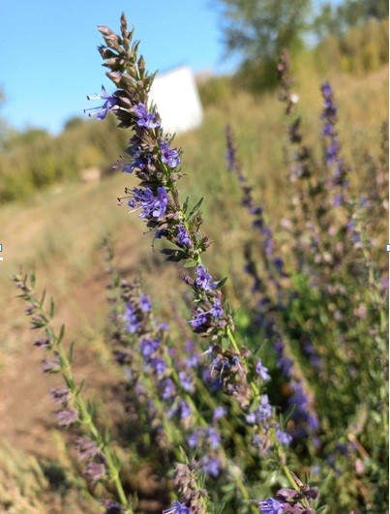
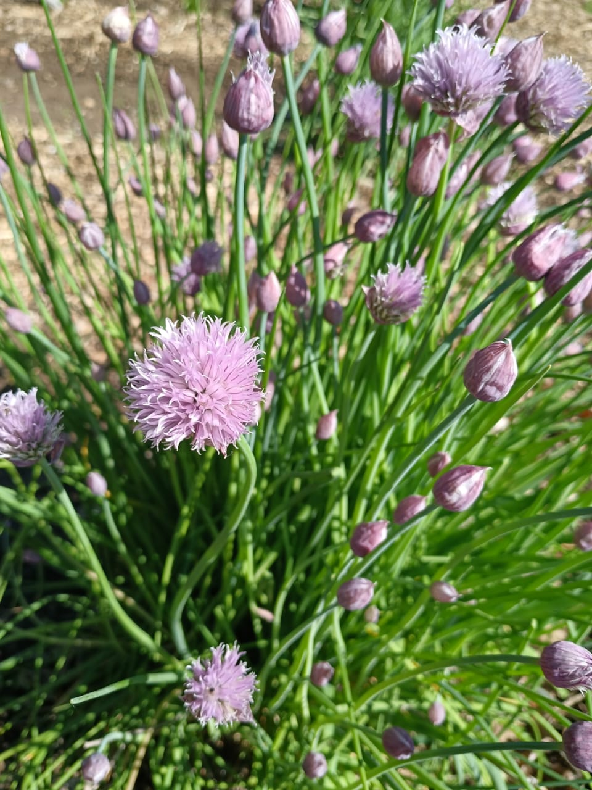
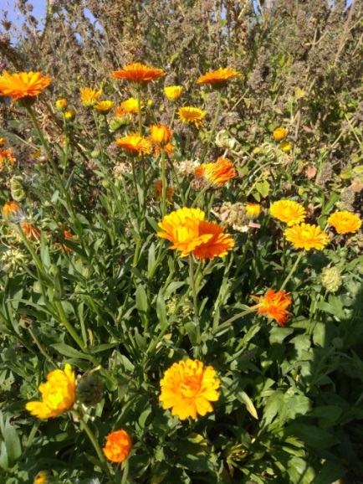
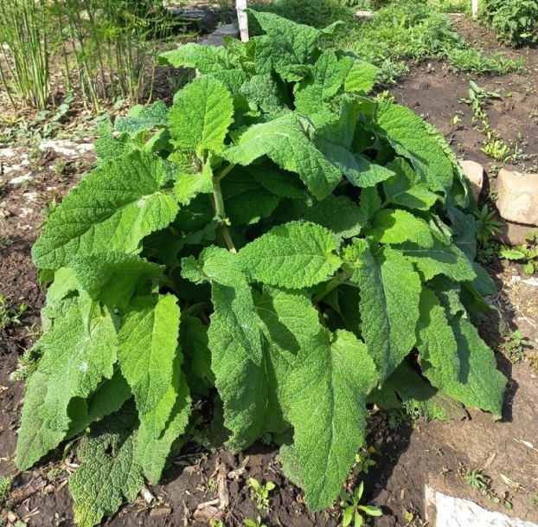
Коллекция травянистых растений (76 таксонов)
лекарственные травы;
коллекция декоративных луков;
почвопокровные травы.

Slide 18
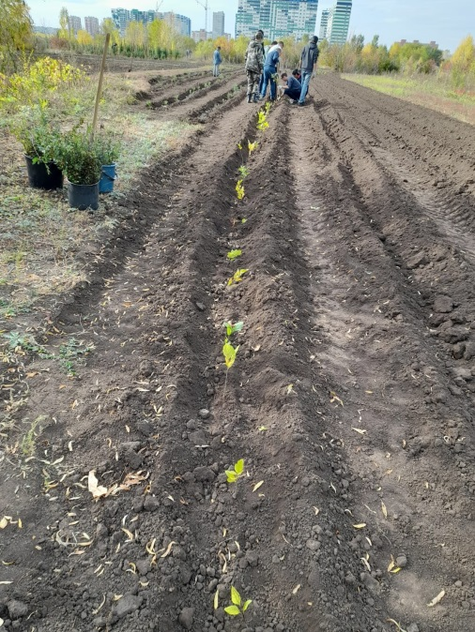
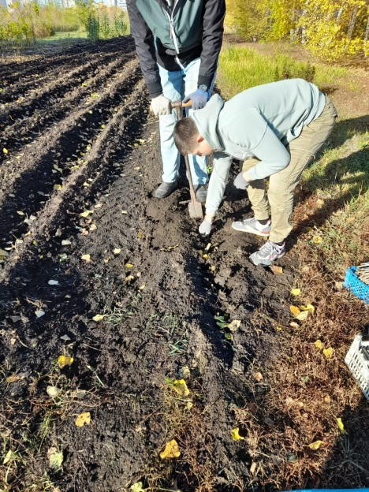
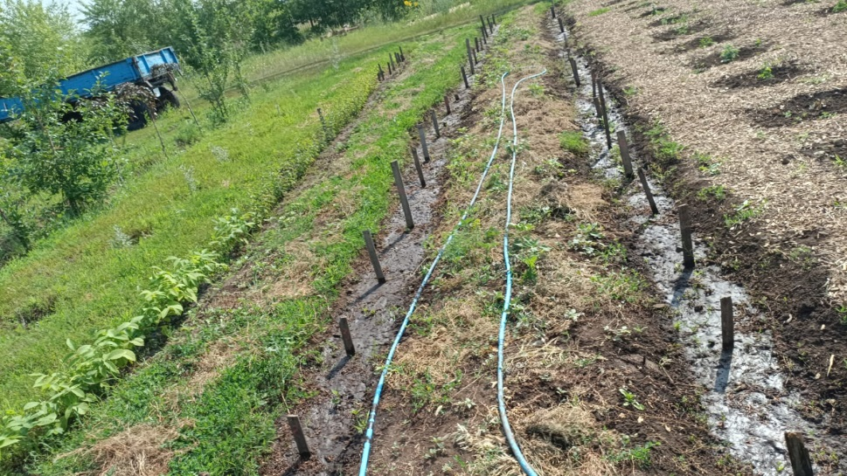
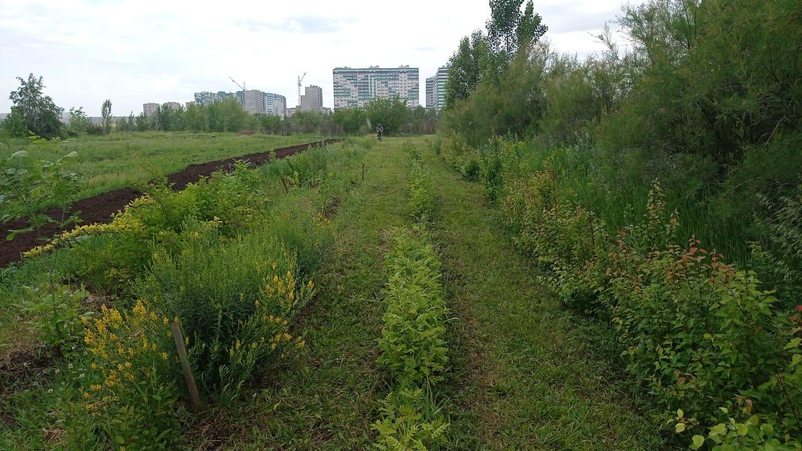
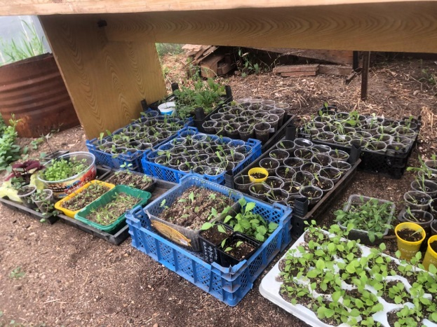
Питомник ботанического сада
Площадь 1,25 га

Slide 19
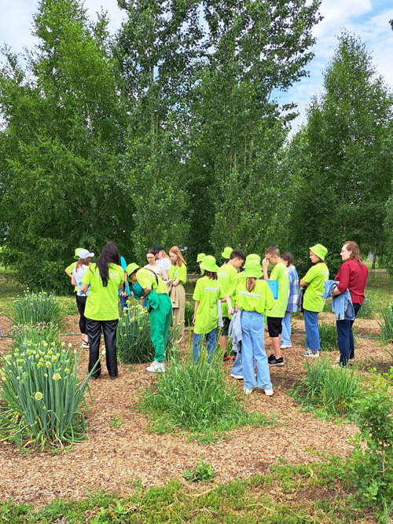
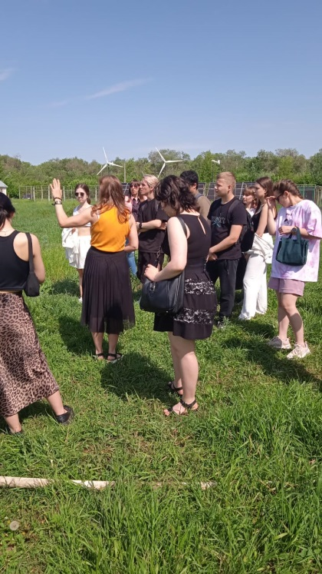
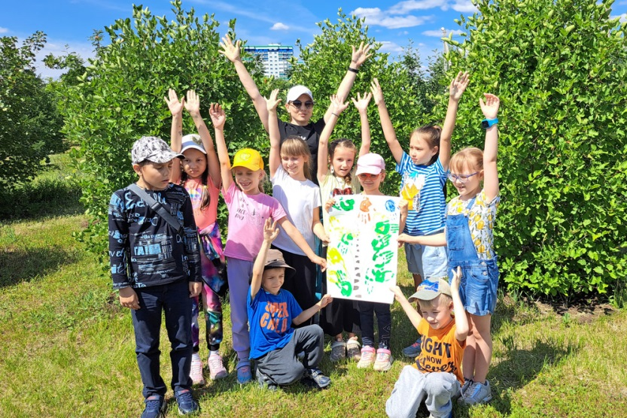
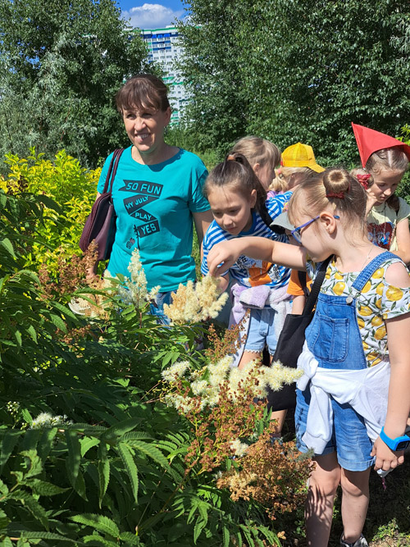
Просветительская работа

Slide 21
Сотрудничество с ботаническими садами
Делектус №5 (2022-2023 гг.) 154 наименования растений.
Делектус №6 (2023-2024 гг.) 185 наименований растений.

Slide 22
С подробной информацией деятельности нашего ботанического сада можно ознакомиться на официальном сайте botsad.osu.ru

Slide 23
Спасибо
за
внимание!

